Slide 1
Sorting : H-index
이종혁

Slide 2
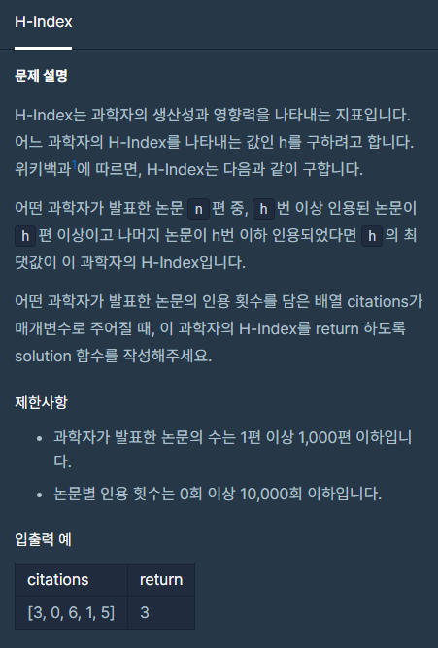
문제 설명
H-index :
총 발췌한 논문 중 h번 이상 인용된 논문이 h개 이상인 것들 중 최대값
1 : 1, 3, 5, 6(4)
2 : 3, 5, 6(3)
3 : 3, 5, 6(3)
4 : 5, 6(2) <- H-index 조건 아님!
따라서 3이 H-index 값

Slide 3
접근 방식 고찰
Test Case [3, 0, 6, 1, 5]의 경우 정렬할 시 [0, 1, 3, 5, 6]
첫 번째 접근 방법 : 리스트의 첫번째 인덱스부터, 특정 h값과 비교하여 확인해보기
만약 h = 2에 대해서 확인한다고 할 때, list[n] >= 2인 인덱스를 찾고 나서, 리스트의 전체 크기에서 n을 뺀 값 length - n 이 h보다 크거나 같다면 h-index의 후보가 됨
ex)list[2] > 2임을 찾기 (O(n)), if(len(list) – n) >= h를 만족하면 정수 값 h는 h-index
의 후보
h+1에 대하여 한 번 더 실행해보고, 위의 조건이 만족한다면 h-index후보는 h+1, 만족하지 못한다면 h가 h-index. 결국 최대 n번의 시도로 h = 1, 2, 3.. 에 대해 시도해봐야 하는 것.
O(n^2)의 성능

Slide 4
개선된 풀이
Test Case [3, 0, 6, 1, 5]의 경우 정렬할 시 [0, 1, 3, 5, 6]
이를 reverse하면 [6, 5, 3, 1, 0]
h < list[n]이면 h-index의 후보이고, h>list[n]이라면 후보가 아님. 반복문에서 탈출하면 된다.
h = 1 : 1<(index[0]=6), h=h+1
h = 2 : 2<(index[1]=5), h=h+1
h = 3 : 3==(index[2]=3), h=h+1
h = 4 : 4<(index[3]=1) break //h = 4 직전의 h값은 index값과 같으므로, index값 3을 반환해주면 된다.
-> O(n)으로, 매우 개선된 성능을 보일 수 있을 것이다.

Slide 5
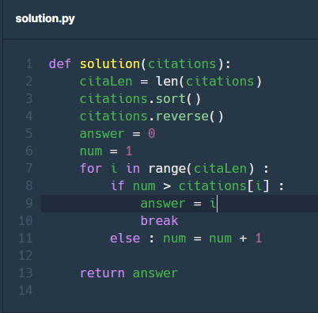
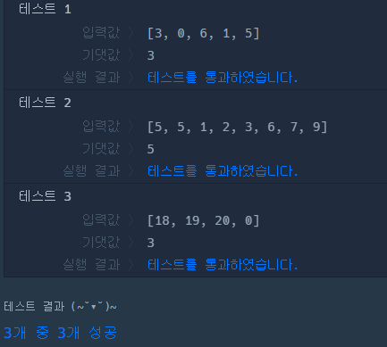
코드
정렬 후 역순으로 바꾸기
num = 1부터 시작하여 list의 index들에 대해 조사, h-index 조건 만족시 num = num + 1
H-index 조건에 만족하지 못하면 그 이전 num이 h-index

